Slide 1
СРПСКИ ЈЕЗИК
ПИСАЊЕ РИЈЕЧЦЕ „НЕ“
УЗ ИМЕНИЦЕ,
ПРИДЈЕВЕ И ГЛАГОЛЕ

Slide 2
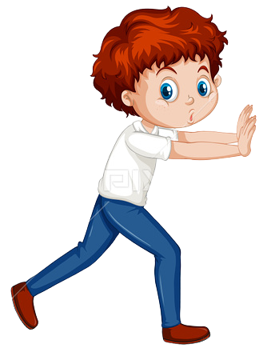
Писање ријечце „НЕ“ уз именице
НЕРАДНИК
Ријечца „НЕ“
се пише
спојено
са именицама.
НЕПРИЈАТЕЉ
НЕМИР
НЕДОЛАЗАК
НЕПОГОДА

Slide 3
Писање ријечце „НЕ“ уз придјеве
НЕОДГОВОРАН
Ријечца „НЕ“
се пише
спојено
са придјевима.
НЕСТАШАН
НЕОБРАЗОВАН
НЕДОВОЉАН
НЕМИРАН

Slide 4
Писање ријечце „НЕ“ уз глаголе
НЕ МИСЛИ
НЕ СПАВА
НЕ ЈЕДЕШ
НЕ УЧИ
НЕ ЖЕЛИМО
НЕЋУ
НЕМАМ
НИСАМ
НЕМОЈ
Ријечца „НЕ“ се пише
одвојено од глагола
уз који стоји.

Slide 5
Прецртај неправилно написане ријечи, а затим их напиши правилно!
__________
не сигуран
не мислим
НЕСИГУРАН
НЕ БИ
НЕЗНАЊЕ
недолазак
невидљив
неповјерење
______
неби
________
не дам
не знање

Slide 6
Подвуци правилно написне реченице!
Василије и Георгије данас не ће доћи у парк.
Василије и Георгије данас неће доћи у парк.
Јуче нисам видио Немању.
Јуче ни сам видио Немању.
Ана не ма плави бицикл, већ црвени.
Ана нема плави бицикл, већ црвени.
________________________________________
_________________________
__________________________________

Slide 7
Исправи грешке у датом тексту.
Нина је заиста не одговорна. Ни је урадила домаћи задатак, а кад је требало да дефинише неке појмове, показала је велико не знање. Добила је оцјену недовољан па је била несрећна и не задовољна.
неодговорна није
незнање незадовољна

Slide 8
ЗАДАТАК ЗА САМОСТАЛАН РАД
Написати три реченице
у којима ћете правилно
употријебити ријечцу „НЕ“.

